Slide 1
Majowe Święta
Prezentację wykonała:
Agata Kozmana

Slide 2
Nazwy świąt
1Maja - Święto Pracy
2 Maja - Święto Flagi
3 Maja - Święto Konstytucji 3 Maja
4 Maja - Dzień Strażaka
9 Maja – Święto Unii Europejskiej
15 maja- Międzynarodowy Dzień Rodzin
23 maja- Światowy Dzień Żółwia
26 maja- Dzień Matki

Slide 3
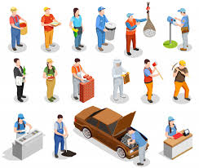
1 maja-Święto Pracy
Dzień 1 maja zwany jest również Świętem Pracy lub inaczej Międzynarodowym Dniem Solidarności Ludzi Pracy. Na całym świecie Święto Pracy obchodzone jest właśnie 1 maja.

Slide 4
2 Maja – Święto Flagi
2 maja obchodzimy Dzień Flagi Rzeczpospolitej Polskiej. Święto zostało ustanowione w 2004 roku. Flaga jest symbolem narodowym. Polska flaga składa się z dwóch równych, poziomych pasów - białego i czerwonego. Biel oznacza czystość, lojalność, szlachetność, a czerwień oznacza miłość, dzielność i poświęcenie.

Slide 5
3 Maja - Święto Konstytucji 3 Maja
3 maja obchodzimy święto Konstytucji. Konstytucja to zbiór praw i obowiązków obywateli. Święto Konstytucji 3 maja to polskie święto państwowe obchodzone w rocznicę uchwalenia Konstytucji 3 Maja(1791r)

Slide 6
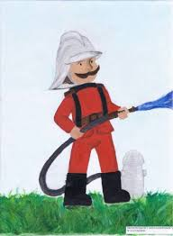
4 maja - Dzień Strażaka
4 maja, w Dzień Świętego Floriana, patrona strażaków, obchodzimy Międzynarodowy Dzień Strażaka. Wszystkim strażakom, w hołdzie za ich trud i narażanie życia , w podziękowaniu za pomoc i ratunek oraz tym, co ponieśli śmierć - dzień ten został poświęcony.

Slide 7
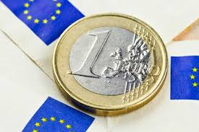
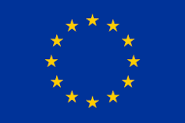
9 maja - Święto Unii Europejskiej
Dzień 9 maja jest oficjalnym symbolem Unii Europejskiej. Unia Europejska to związek 27 demokratycznych państw europejskich. Unia powstała 1 listopada 1993 roku. Założycielami były: Niemcy, Włochy, Francja, Holandia, Belgia, Luksemburg. Polska przystąpiła do Unii 1 maja 2004 roku.

Slide 8
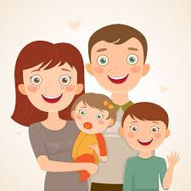
15 maja – Międzynarodowy Dzień Rodzin
15 maja obchodzimy Święto Rodziny. Celem obchodów tego święta jest zwrócenie uwagi na problemy, z jakimi borykają się rodziny na całym świecie.

Slide 9
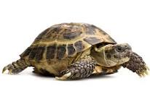
23 maja – Światowy dzień Żółwia
Żółwie są jedynymi kręgowcami z zewnętrznym szkieletem. Są jajorodne i składają jaja na lądzie. Występują w morzach i oceanach oraz na wszystkich kontynentach, z wyjątkiem Antarktydy. Są niestety zagrożone wyginięciem. Celem tego święta jest uświadomienie potrzeby ochrony tych zwierząt przed wyginięciem.

Slide 10
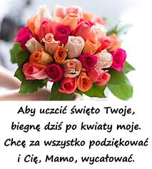
26 maja - Dzień Matki
Dzień Matki to święto obchodzone jako wyraz szacunku dla wszystkich matek. Data obchodów święta zależy od kraju, w którym jest świętowany. W Polsce jest obchodzony 26 maja, w Gruzji 3 marca, 10 maja w Meksyku, 15 maja w Paragwaju, 1 czerwca w Mongolii.

Slide 11
Dziękuję za uwagę!
Agata Kozmana

